Slide 1
C_Programming
18강

Slide 2
구조체
구조체
하나 이상의 변수를 그룹 지어서 새로운 자료형을 정의하는 것
붙어 다니게 되는 데이터들은 하나로 묶어서 관리하는 것이 편리하다.
구조체의 쓰임
복잡한 데이터를 표현할 때 구조화 하여 정의
윈도우 운영체제는 대부분 구조체로 이루어져 있다.
표현하고자 하는 객체에 대해서 구조화 한다.
예) 학생 : 나이, 성별, 이름, 성적 등등
예) 도서정보 : 저자, 판매가격, 출판사, 출판날짜 등
예) 게임유저 : 보유한 돈, 능력치, 아이템, 현재 위치 등

Slide 3
구조체
구조체 정의
struct point
{
int xpos; // 이름 저장
int ypos; // 전화번호 저장
};
xpos와 ypos를 하나로 묶었다. 이 둘을 묶어서 point라는 이름의 새로운 자료형을 정의
struct person
{
char name[20]; // 이름 저장
char phoneNum[20]; // 전화번호 저장
int age; // 나이 저장
};
Int 가 자료형의 이름인 것 처럼 person도 자료형의 이름이다. 단 프로그래머가 정의한
자료형이므로 ‘사용자 정의 자료형’ 이라 한다.

Slide 4
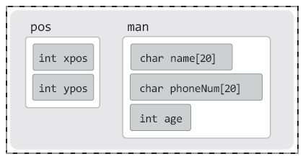
구조체
구조체 변수의 선언 및 접근 방법
Struct type_name val_name;
구조체 변수의 이름.구조체 멤버의 이름
Struct point pos;
Struct person man;
pos.xpos = 20;
// 구조체 변수 pos의 멤버
xpos에 20을 저장
printf(“%s \n”, man.name);
//man의 멤버 name에 저장된
문자열 출력

Slide 5
구조체
#include <Stdio.h>
#include <math.h>
struct point
{
int xpos;
int ypos;
};
int main(void)
{
struct point pos1, pos2;
double distance;
fputs(“point1 pos : ”, stdout);
scanf(“%d %d”, &pos1.xpos, &pos1.ypos);
fputs(“point2 pos : “, stdout);
scanf(“%d %d”, &pos2.xpos, &pos2.ypos);
distance = sqrt((double)((pos1.xpos-pos2.xpos) * (pos1.xpos- pos2.xpos) + (pos1.ypos-pos2.ypos) * (pos1.ypos-pos2.ypos)));
printf(“두 점의 거리는 %g 입니다. \n”, distance);
return 0;
}

Slide 6
구조체
#include <stdio.h>
#include <string.h>
struct person
{
char name[20];
char phoneNum[20];
int age;
};
int main(void)
{
struct person man1, man2;
strcpy(man1.name, "안성준");
strcpy(man1.phoneNum, "010-1122-3344");
man1.age=23;
printf(“이름 입력 : "); scanf("%s", man2.name);
printf(“번호 입력 : "); scanf("%s", man2.phoneNum);
printf(“나이 입력 : "); scanf("%d", &(man2.age));
printf(“이름 : %s \n", man1.name);
printf(“번호 : %s \n", man1.phoneNum);
printf(“나이 : %d \n", man1.age);
printf(“이름: %s \n", man2.name);
printf(“번호 : %s \n", man2.phoneNum);
printf(“나이 : %d \n", man2.age);
}

Slide 7
구조체
구조체 정의와 동시에 변수 선언
struct point;
{
int xpos;
int ypos;
} pos1, pos2, pos3;
Point라는 이름의 구조체를 정의함과 동시에 point
구조체의 변수 pos1, pos2, pos3을 선언하는 문장
struct point;
{
int xpos;
int ypos;
};
struct Point pos1, pos2, pos3;

Slide 8
문제
Man이라는 구조체를 만드시오
Computer라는 구조체를 만드시오
Student라는 구조체를 만드시오
Monitor라는 구조체를 만드시오
위의 구조체를 이용하여 데이터를 입력받고 출력하는 프로그램을 작성하시오

Slide 9
구조체
구조체 변수의 초기화
struct point
{
int xpos;
int ypos;
};
struct person
{
char name[20];
char phoneNum[20];
int age;
};
int main(void)
{
struct point pos={10, 20};
struct person man={“홍길동”, “010-1234-5678”, 21};
printf(“%d %d \n”, man.name, man.phoneNum, man.age);
return 0;
}

Slide 10
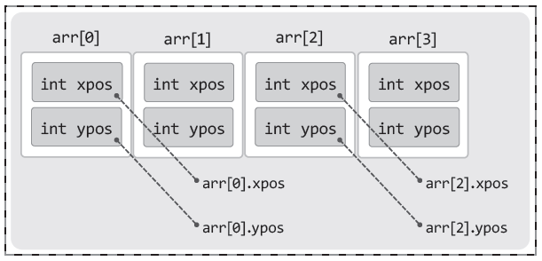
구조체
구조체 배열의 선언과 접근
struct point
{
xpos;
ypos;
};
int main(void)
{
struct point arr[3];
int i;
for(i=0; i<3; i++)
{
printf(“점의 좌표 입력 : ”);
scanf(“%d %d”, &arr[i].xpos, &arr[i].pos);
}
for(i=0; i<3; i++)
printf(“[%d, %d]”, arr[i].xpos, arr[i].ypos);
return 0;
}

Slide 11
구조체
구조체 배열의 초기화
struct person man={“홍길동”, “010-1234-5678”, 21};
구조체 변수의 초기화
struct person arr[3] = {
{“홍길동”, “010-1234-5678”,”21”},
{“이순신”, “010-1111-2222”,”27”},
{“손흥민”, “010-5555-3333”,”56”},
};
구조체 배열의 초기화

Slide 12
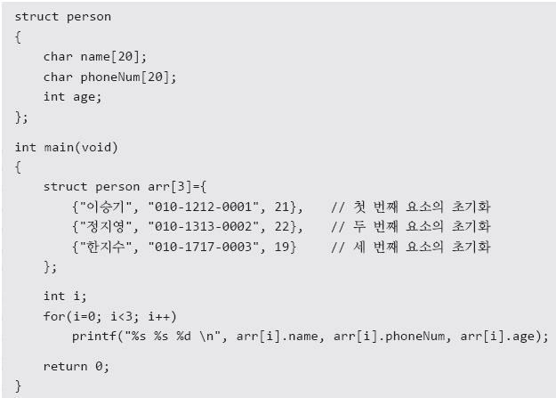
구조체
구조체 배열의 초기화

Slide 13
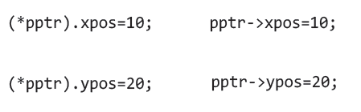
구조체
구조체 변수와 포인터
strcut point pos = {11, 12};
struct point * pptr = &pos;
//구조체 point의 포인터 변수 선언
(*pptr).xpos = 10;
// pptr이 가리키는 구조체 변수의 멤버 xpos에 접근
(*pptr).ypos = 20;
// pptr이 가리키는 구조체 변수의 멤버 ypos에 접근
-> 연산자를 기반으로 하는
구조체 변수의 멤버 접근 방법

Slide 14
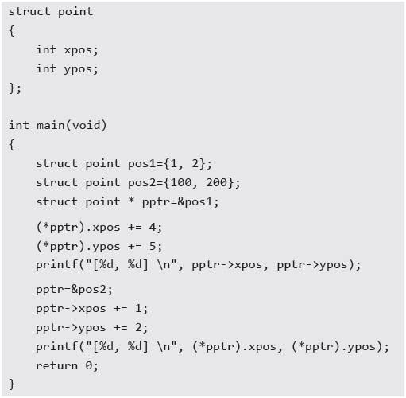

구조체
구조체 변수와 포인터

Slide 15
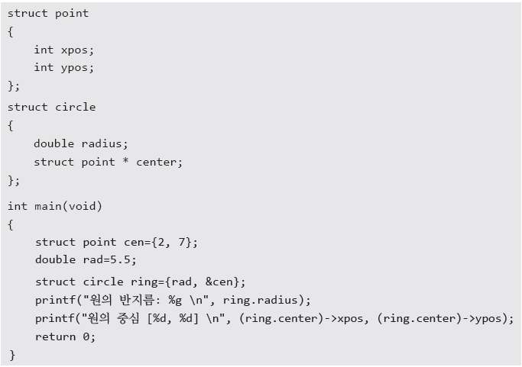
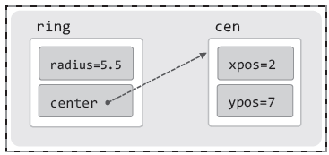
구조체
구조체 변수와 포인터 (포인터 변수를 구조체의 멤버로 선언)

Slide 16
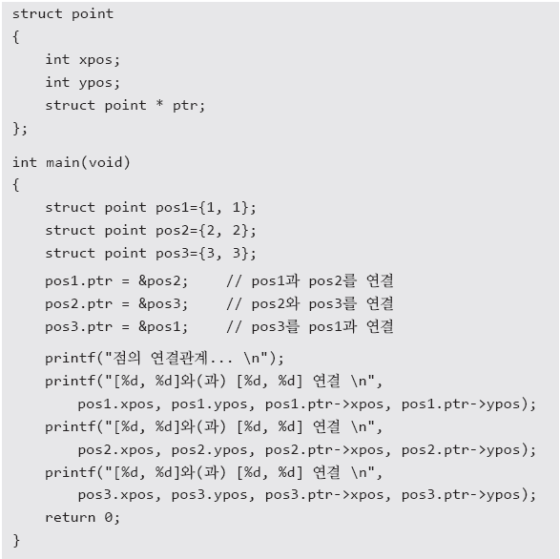
구조체
구조체 변수와 포인터 (포인터 변수를 구조체의 멤버로 선언)
Type 형 구조체 변수의 멤버로 type형 포인터 변수를 둘 수 있다.

Slide 17
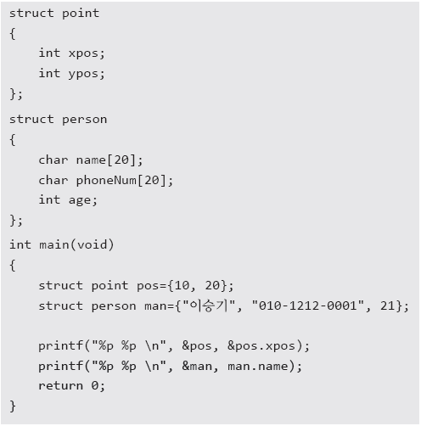
구조체
구조체 변수와 첫 번째 멤버의 주소 값
구조체 변수의 주소 값과 구조체 변수의 첫 번째 멤버의 주소 값은 일치한다.
응용 프로그램 분야에서는 이 사실을 이용해서 프로그램을 작성하기도 한다.

